Slide 1
Antóniának
Klasszicista bútorművészet
https://slideplayer.hu/slide/11273060/
2023.05.11. Szabó Antónia, k.nmeth

Slide 2
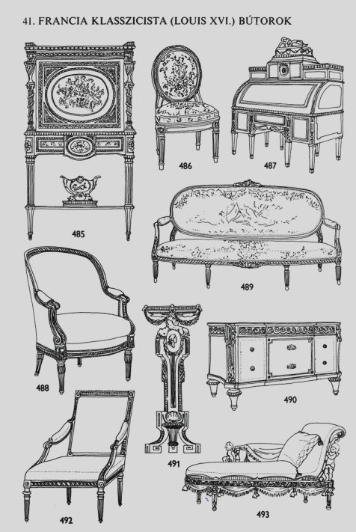

Slide 3
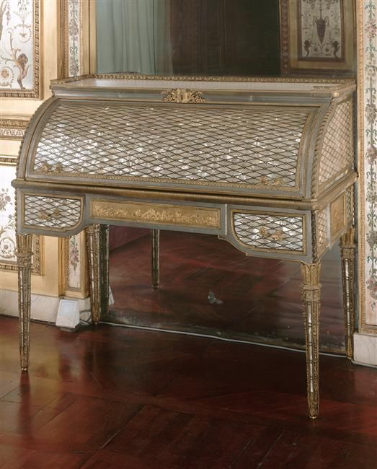
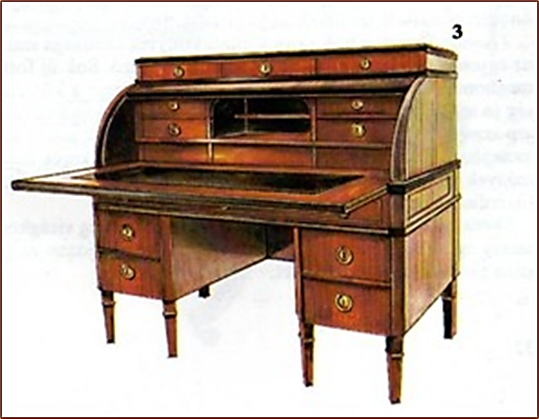
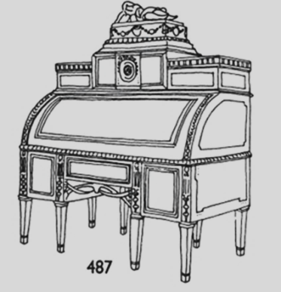

Slide 4
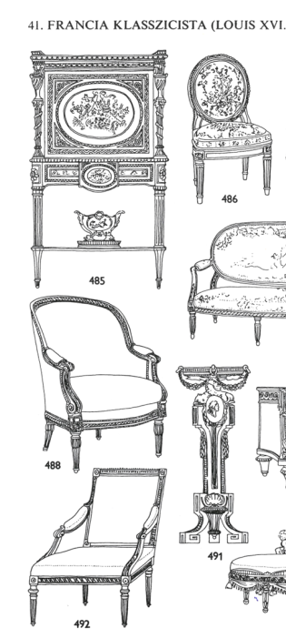
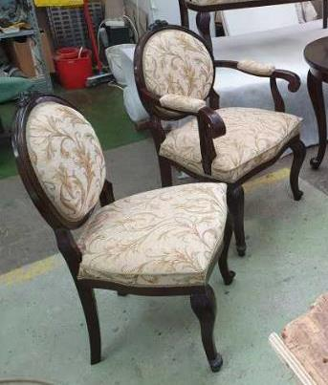
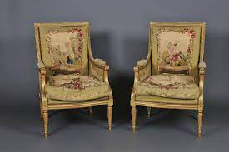

Slide 5
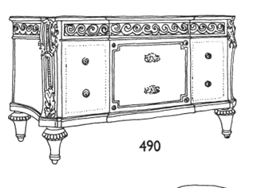
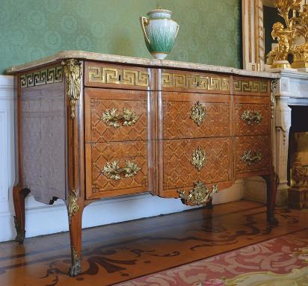
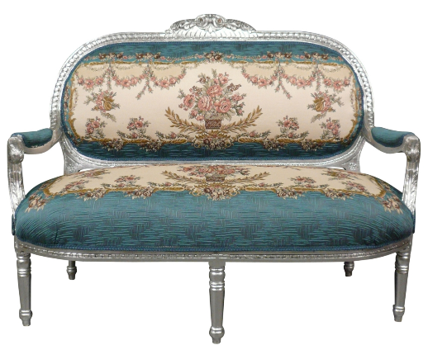
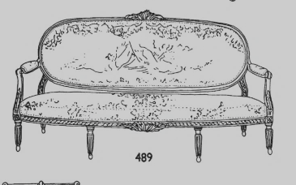

Slide 6
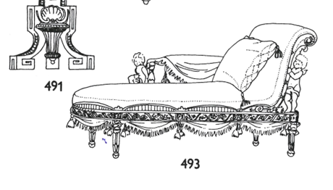
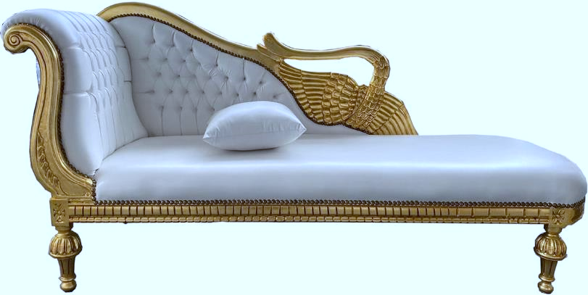

Slide 7
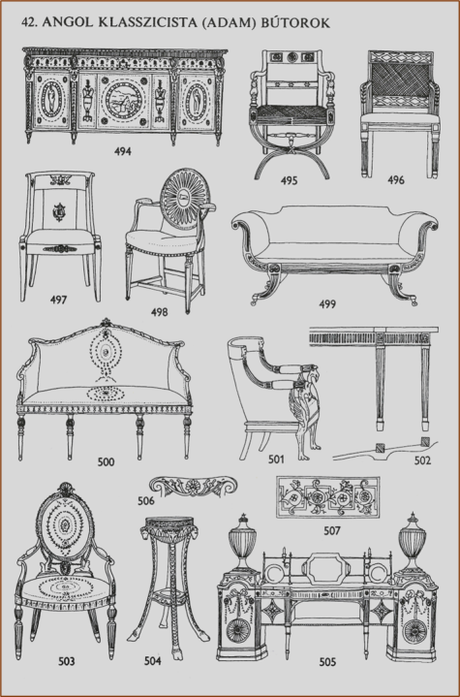

Slide 8
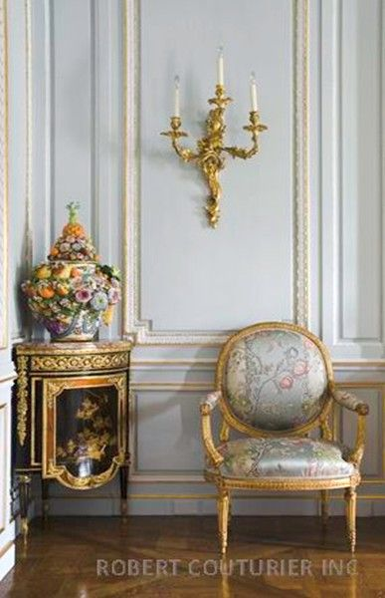
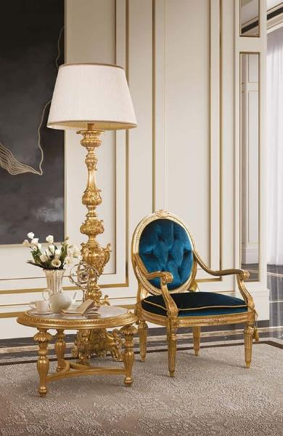

Slide 9
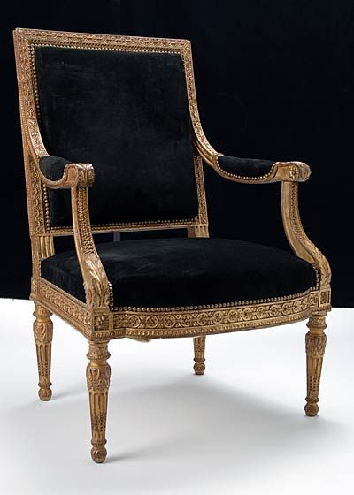
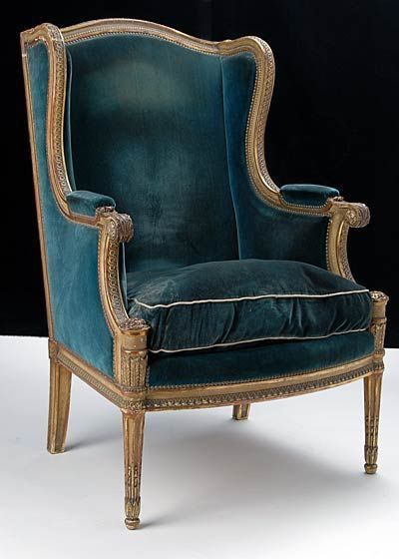

Slide 10
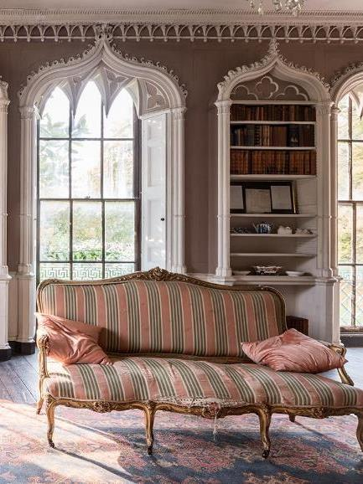
*A klasszicizmust nem kötik angolszász értelmezésében bizonyos korszakhoz, nem stílustörténeti korszak, egyszerűen azon kulturális törekvéseket nevezi meg, melyek az antik római, görög kultúra értékeit állítja mintaként. Neoclassicism, neoklasszicizmus névvel jelöli a korszakot, amit Magyarországon a klasszicizmus korának nevezünk.

Slide 11
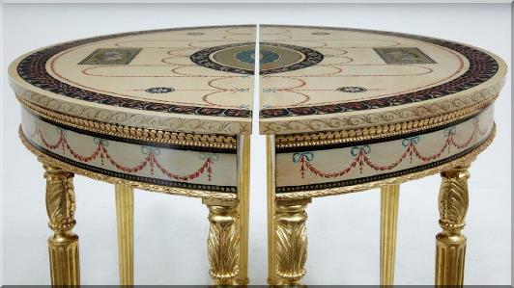
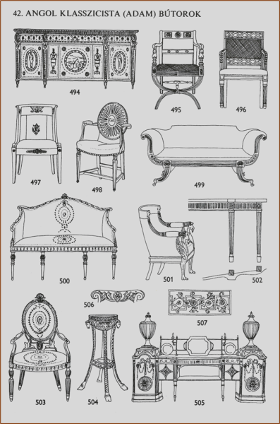
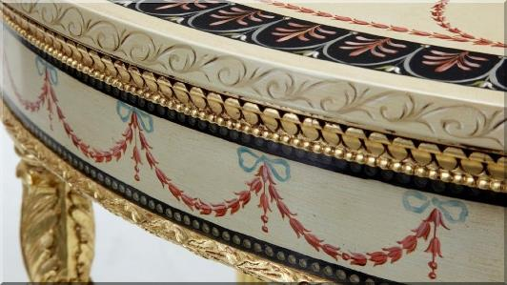
Tökéletes szimmetria, antik mintasorok, Adam bútor

Slide 12
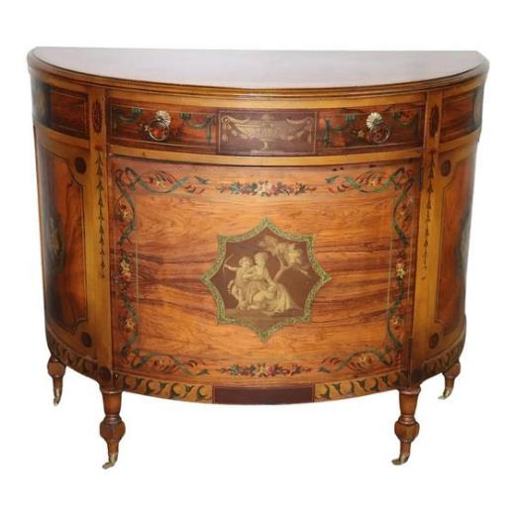
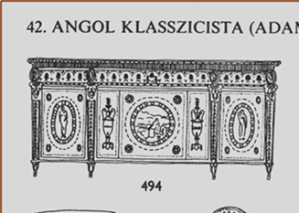
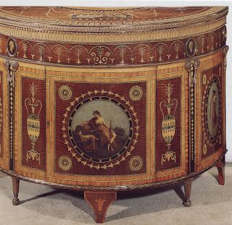
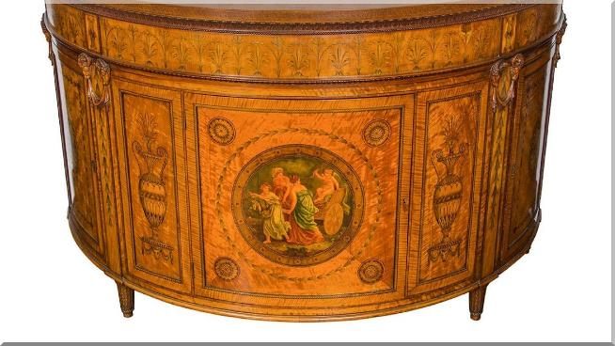

Slide 13
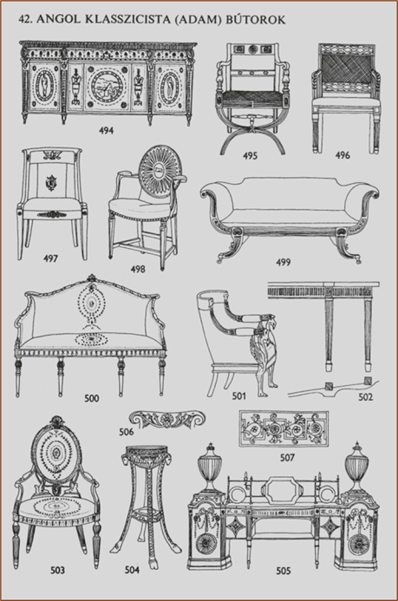
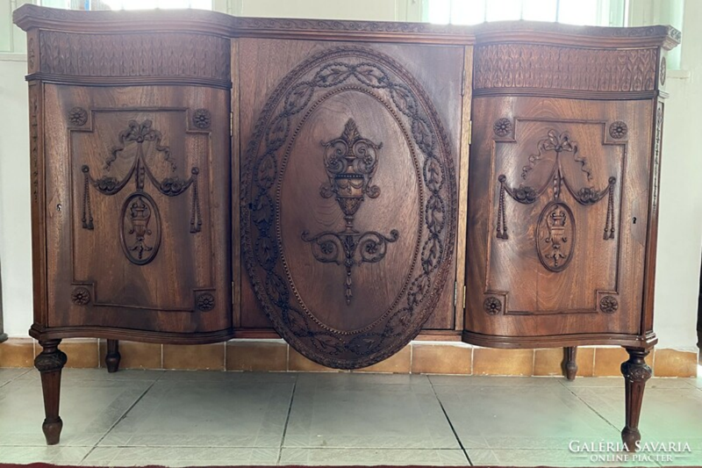

Slide 14
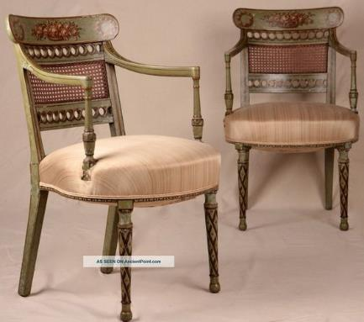
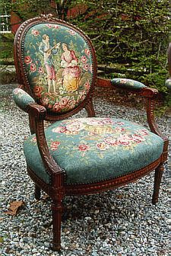
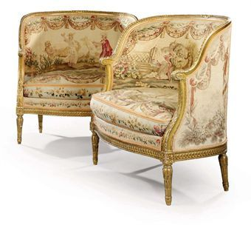

Slide 15
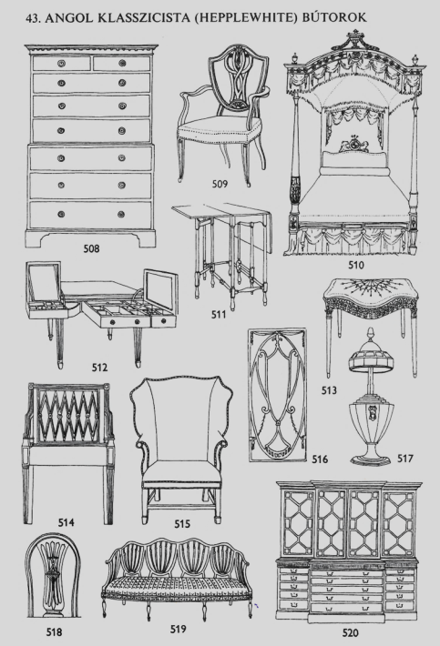

Slide 16
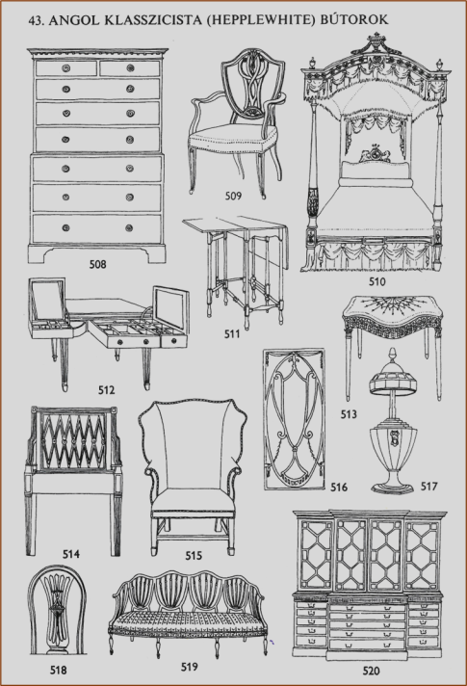
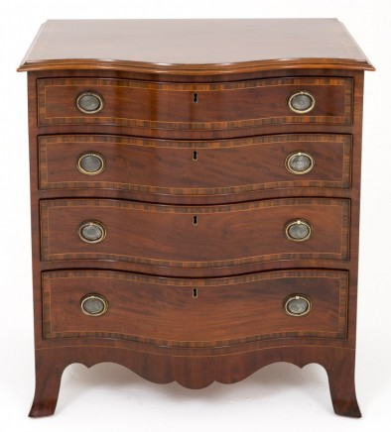
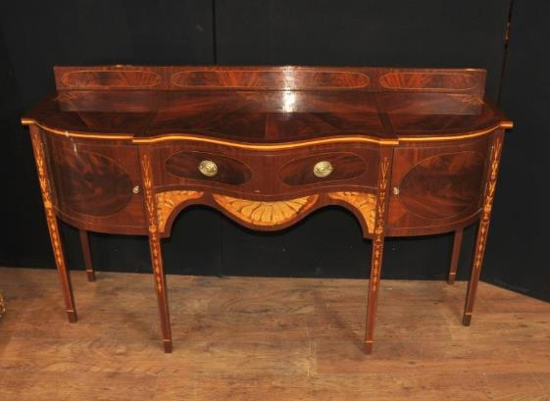

Slide 17
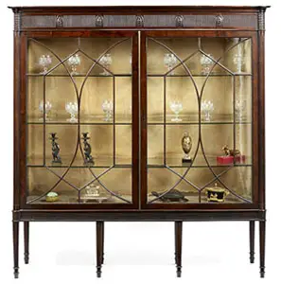

Slide 18
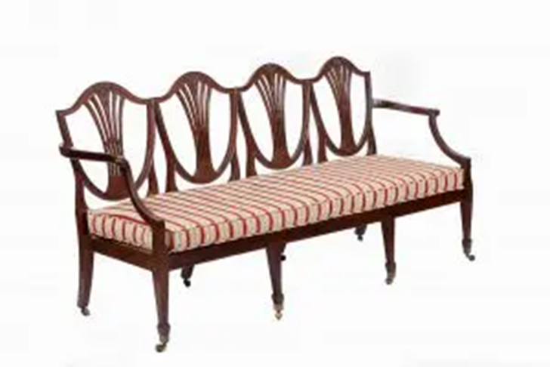
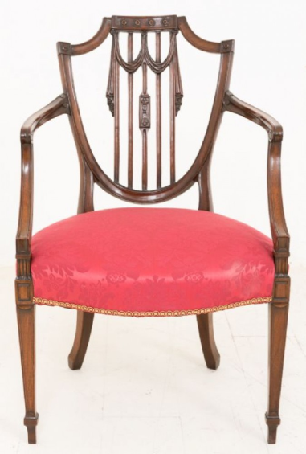
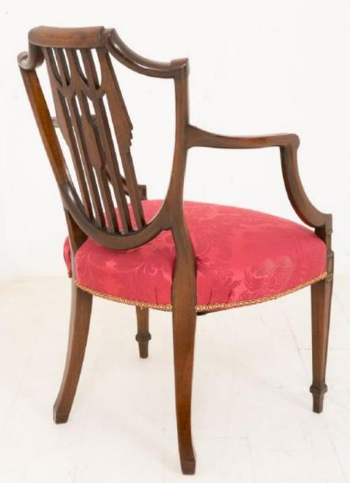
https://canonburyantiques.com/style/hepplewhite/1/

Slide 19
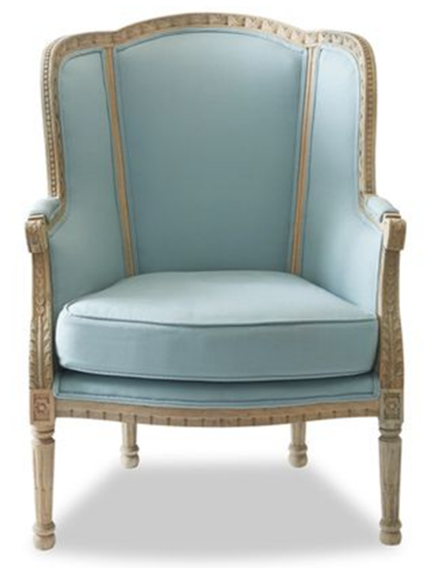

Slide 20
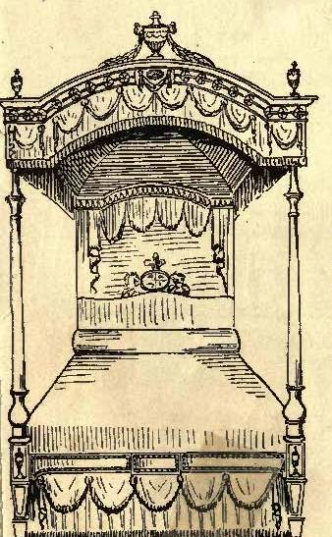
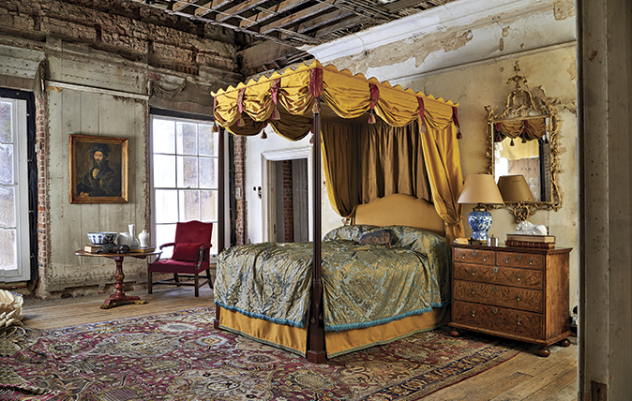

Slide 21
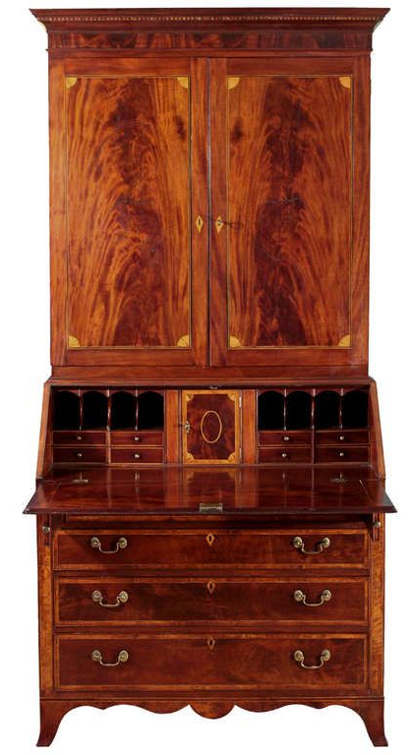
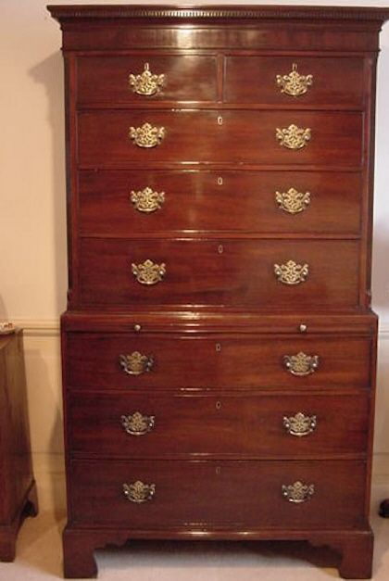
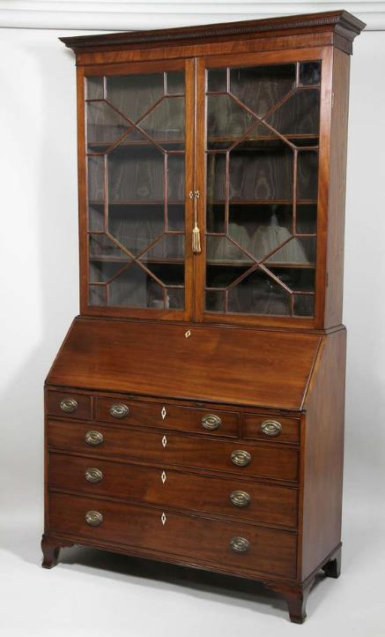

Slide 22
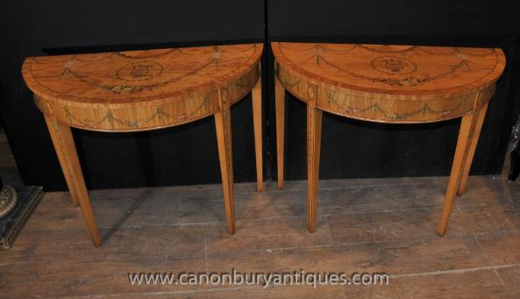
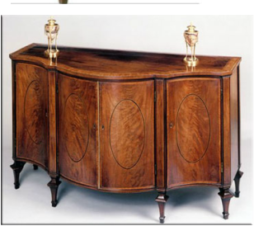

Slide 23
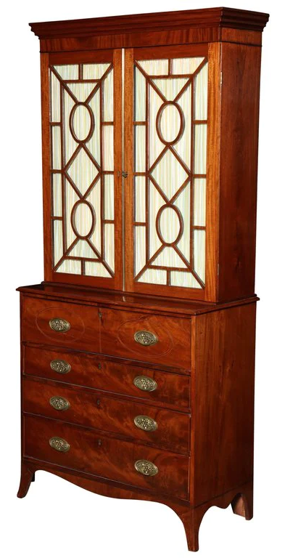

Slide 24
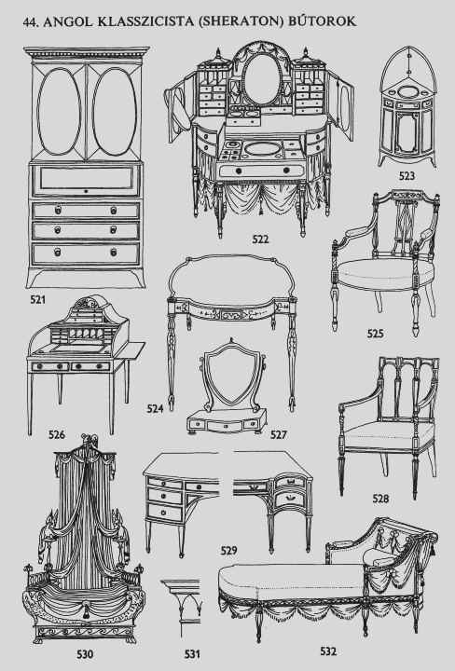

Slide 25
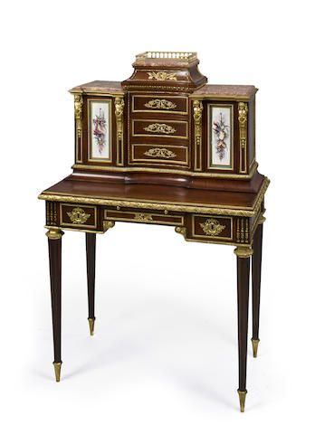
526
521
522

Slide 40
Ruhák, ékszerek
(klasszicizmus)
Szabó Antónia

Slide 41
Consecration of the Emperor Napoleon I and Coronation of the Empress Josephine
1805-07 Oil on canvas, 629 x 979 cm, Musée du Louvre, Paris.
I. Napóleon császár felszentelése és Josephine császárné koronázása a Notre-Dame de Paris katedrálisban 1804. december 2-án.

Slide 42
Jacques-Louis David

Slide 46
I. Napóleon édesanyja
Jozephin Napóleon koronázása

Slide 48
Ámulatba ejtő ékszerek készültek ekkortájt, melyek régi, már-már feledésbe merült forma és mintavilágot keltenek életre. Lesznek, akik ókori egyiptomi motívumokat alkalmaznak, mások a gótikáig, vagy a reneszánszig nyúlnak vissza, megint mások görög és etruszk stílusjegyeket használnak fel.
https://ekszerdragako.hu/eloadas-a-diadem-diadala/

Slide 50
A diadém diadala, és más ékszerek története a XVIII. század végétől a XIX. század végéig (klasszicizmus, empire, biedermeier, viktoriánus korszak és historizmus)
Mária Lujza császárné diadémja
Ez a fenséges, XIX. sz. eleji diadém jelentős átalakuláson ment keresztül az idők folyamán. Eredetileg ugyanis smaragdok ékítették e fantasztikus ékszert. De lássuk a történetét…
Így nézett ki eredetileg a tiara, amikor Napóleon megrendelte.

Slide 51
Ez a tiara egy smaragd és gyémánt parure részeként kezdte életét, melyet Napóleon rendelt második felesége, Mária Lujza osztrák császárné számára. Az 1810-ben készült eredeti darab ­-79 smaragdot és több mint 1000 gyémántot (kb. 700 karát) tartalmazott, ezüst és arany palmettákból, medalionokból álló, tekeredő mintázattal- az új császárné számára készített teljes ékszerkészlet, azaz grand parure része volt, az akkori szokás szerint.

Slide 52
Szent Jakab és az ő kagylója
Szent Jakab apostol

Slide 53
Abszolút & szentimentális
Az olyan híres uralkodók, mint Viktória királynő, -akinek személyisége és hosszú uralkodása meghatározta a XIX. századi Brit Birodalmat-, stratégiai szempontból használták a portrékat és az azon ábrázolt ékszereket, így akarták abszolút tekintélyüket még inkább kifejezni. Karkötője, amelyen Albert kámeája látható, az esküvőjük előtti ajándék volt. A férfi halála után Viktória élete hátralévő részében szigorúan fekete gyászruhát öltött, és későbbi portréin is jól látható, hogy azt a bizonyos karkötőt soha nem vette le.

Slide 54
Shakudo és shibuichi (mert nemcsak a sushit adta Japán a világnak…)

Slide 55
A Mányoki Ádám által megfestett Rákóczi portrén, a fejedelem bársony felöltőjét díszes palástcsat köti össze. A palástcsat reneszánsz ízlés szerint készült, de a felhasznált drágakövek (gyémánt túlsúlya) már egyértelműen arra utalnak, hogy korabeli barokk ékszerrel van dolgunk.
Skófiumos mentéje fölött vörös selyemszalagon aranygyapjas rendjel csüng alá.

Slide 56
Barabás M.: Bittó István, 1875, miniszterelnök
Barabás M.: Bittó Istvánné, 1874

